Slide 1



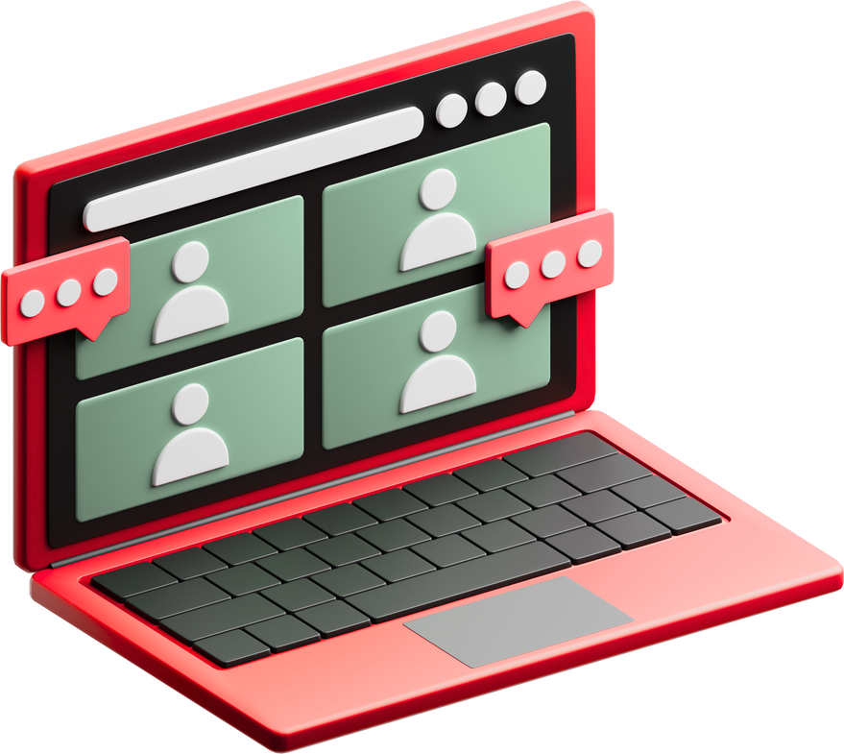

Meetings
Proyecto Capstone 2025-2

Slide 2

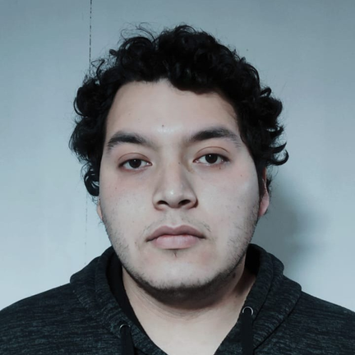
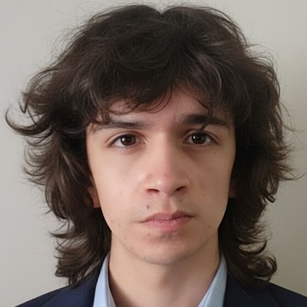

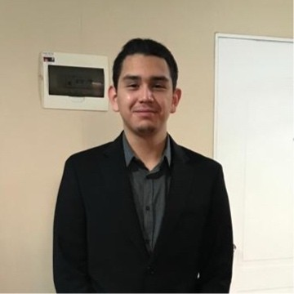

Nuestro equipo
Branco Molina
Joan Garcés
Cristobal Cona
Lucas Antil
Cargo
Jefe de Proyecto
Desarrollador Frontend + CISO
Desarrollador Backend
Arquitecto y Gerente de Calidad
Departamento
Gestión de proyectos
Seguridad Informática y Desarrollo
Desarrollo
Arquitectura de software

Slide 3
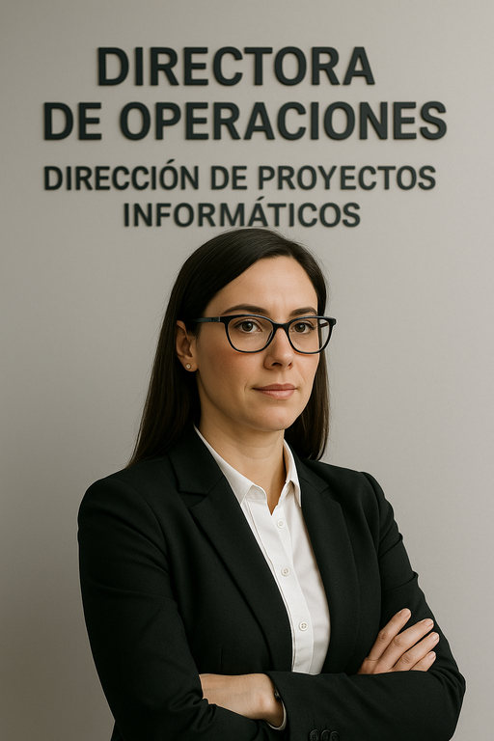
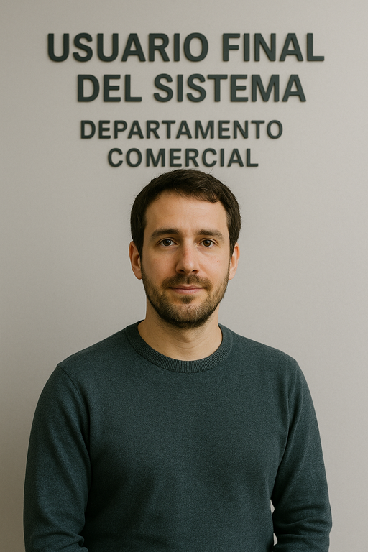
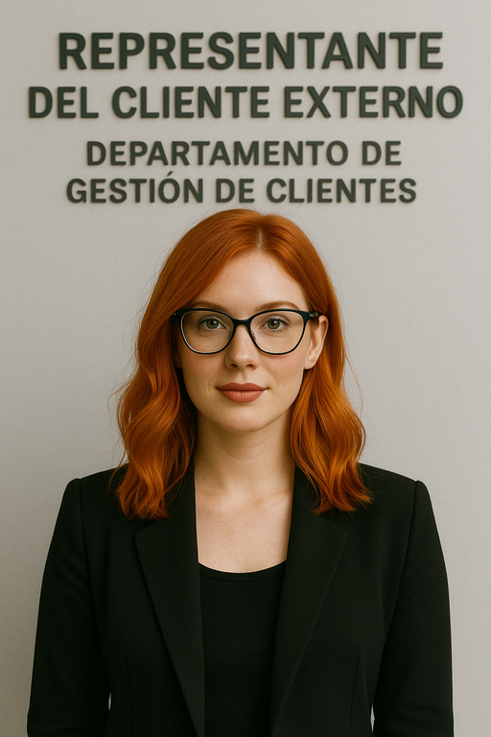
Interesados Clave del Proyecto (Stakeholders)
Laura Martinez
Juan Riquelme
Damaris Contreras
Cargo
Directora de Operaciones
Usuario Final del sistema
Representante del cliente Externo
Departamento
Dirección de proyectos
Departamento Comercial
Gestión de clientes

Slide 4





Descripción del Proyecto
Situación
Solución
Hoy en día, las empresas que trabajan con personas de distintos países no pueden comunicarse bien por las barreras de distintos idiomas.
Las plataformas actuales no ofrecen traducción en tiempo real ni resúmenes integrados, obligando a usar varias herramientas a la vez o contratar intérpretes.
Esto genera más costos, más confusión y reuniones menos eficientes.
Se desarrollará Meetings, una plataforma de videollamadas con traducción y subtítulos en tiempo real para eliminar las barreras idiomáticas.
Lo que Permitirá generar informes resumidos al finalizar cada reunión (según el plan de suscripción).
La solución tendrá una versión web para los usuarios y una aplicación de escritorio para el administrador.

Slide 5


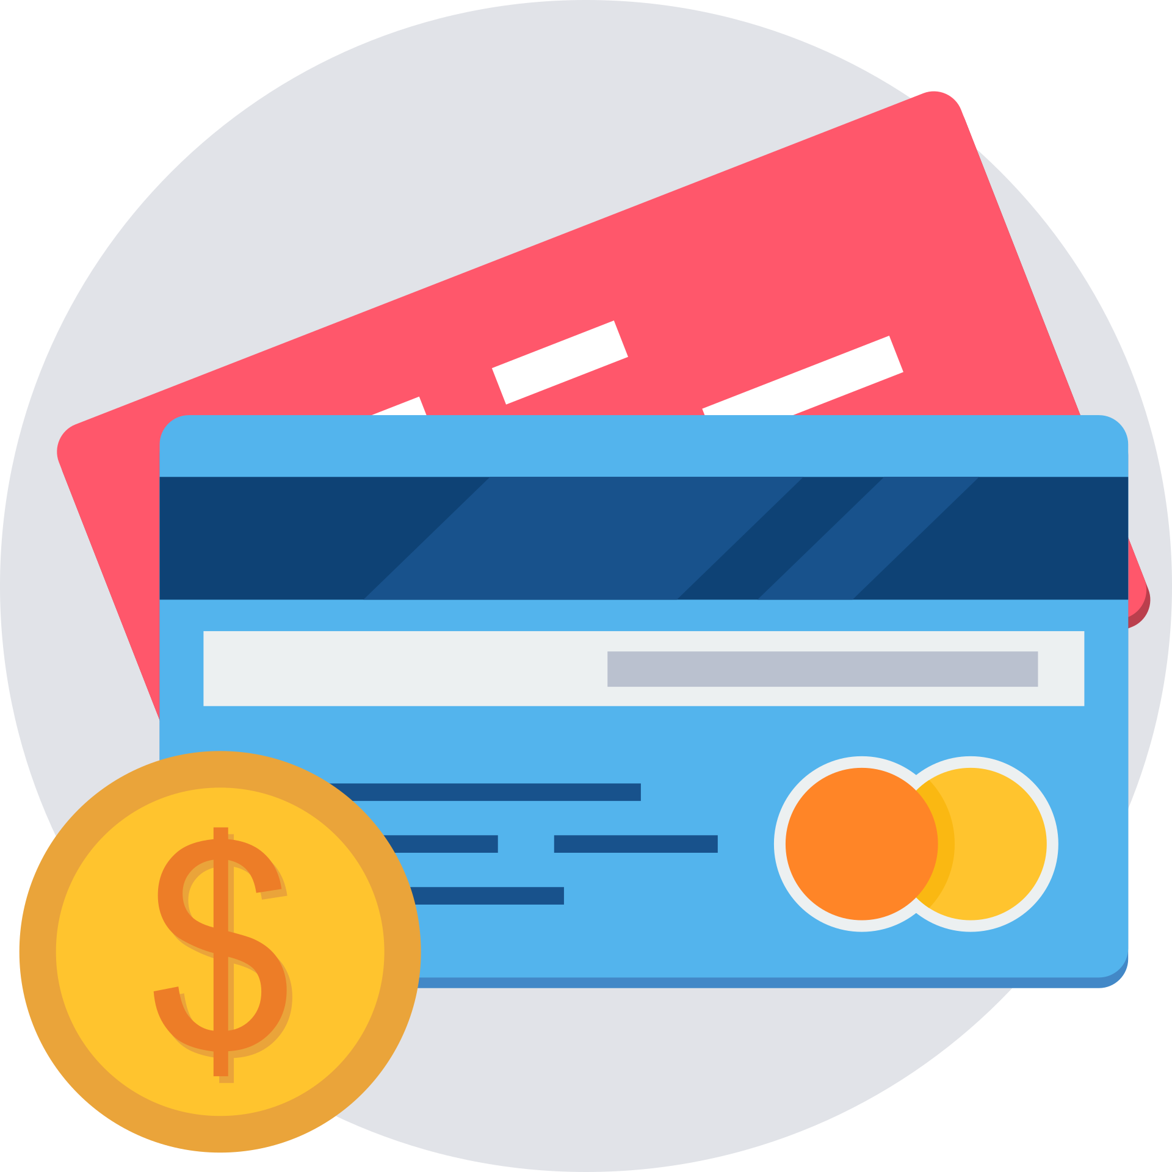
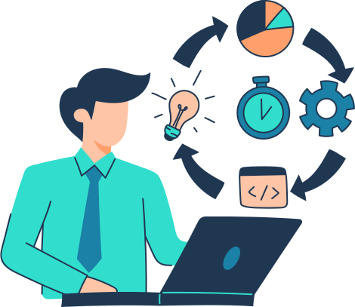

Objetivo General
Desarrollar una plataforma de videollamadas profesional que permita la comunicación multilingüe, mediante traducción en tiempo real, subtítulos automáticos y generación de informes resumidos, orientada al entorno empresarial
Objetivos Específicos
Tecnología
Seguridad y pagos
Traducción simultánea en tiempo real y subtítulos automáticos.
Videollamadas de alta calidad (WebRTC/WebSocket).
Autenticación, roles y cifrado de datos.
Pasarela de pago para suscripciones.
Gestión
Mantenedores administrativos para usuarios, perfiles, salas, idiomas y planes.
Base de datos segura y estructurada.
Experiencia de usuarios
Interfaz responsiva y multiplataforma.

Slide 6
Alcances
¿Qué hace el sistema?
El alcance del sistema Meetings App permite realizar videollamadas con traducción automática, subtítulos en vivo e informes resumidos para suscriptores. Incluye una aplicación web para usuarios y una aplicación de escritorio para el administrador, donde se gestionan salas, usuarios, reuniones, idiomas, notificaciones y suscripciones. Además, integra APIs de pago como Transbank o MercadoPago y utiliza Azure AI Speech para la traducción en tiempo real
¿Qué No hace?
En cuanto a los límites del alcance, el sistema no incluye traducción de documentos, interpretación humana ni aplicaciones móviles en esta versión. Esas funcionalidades quedan consideradas como posibles mejoras futuras.
Otros alcances o restricciones
Utilizamos una metodología híbrida porque el proyecto exigía una planificación estructurada por etapas (planificación, análisis y diseño, desarrollo, pruebas y cierre), y una arquitectura en capas para cumplir metas de calidad como modificabilidad, seguridad y reuso.

Slide 7

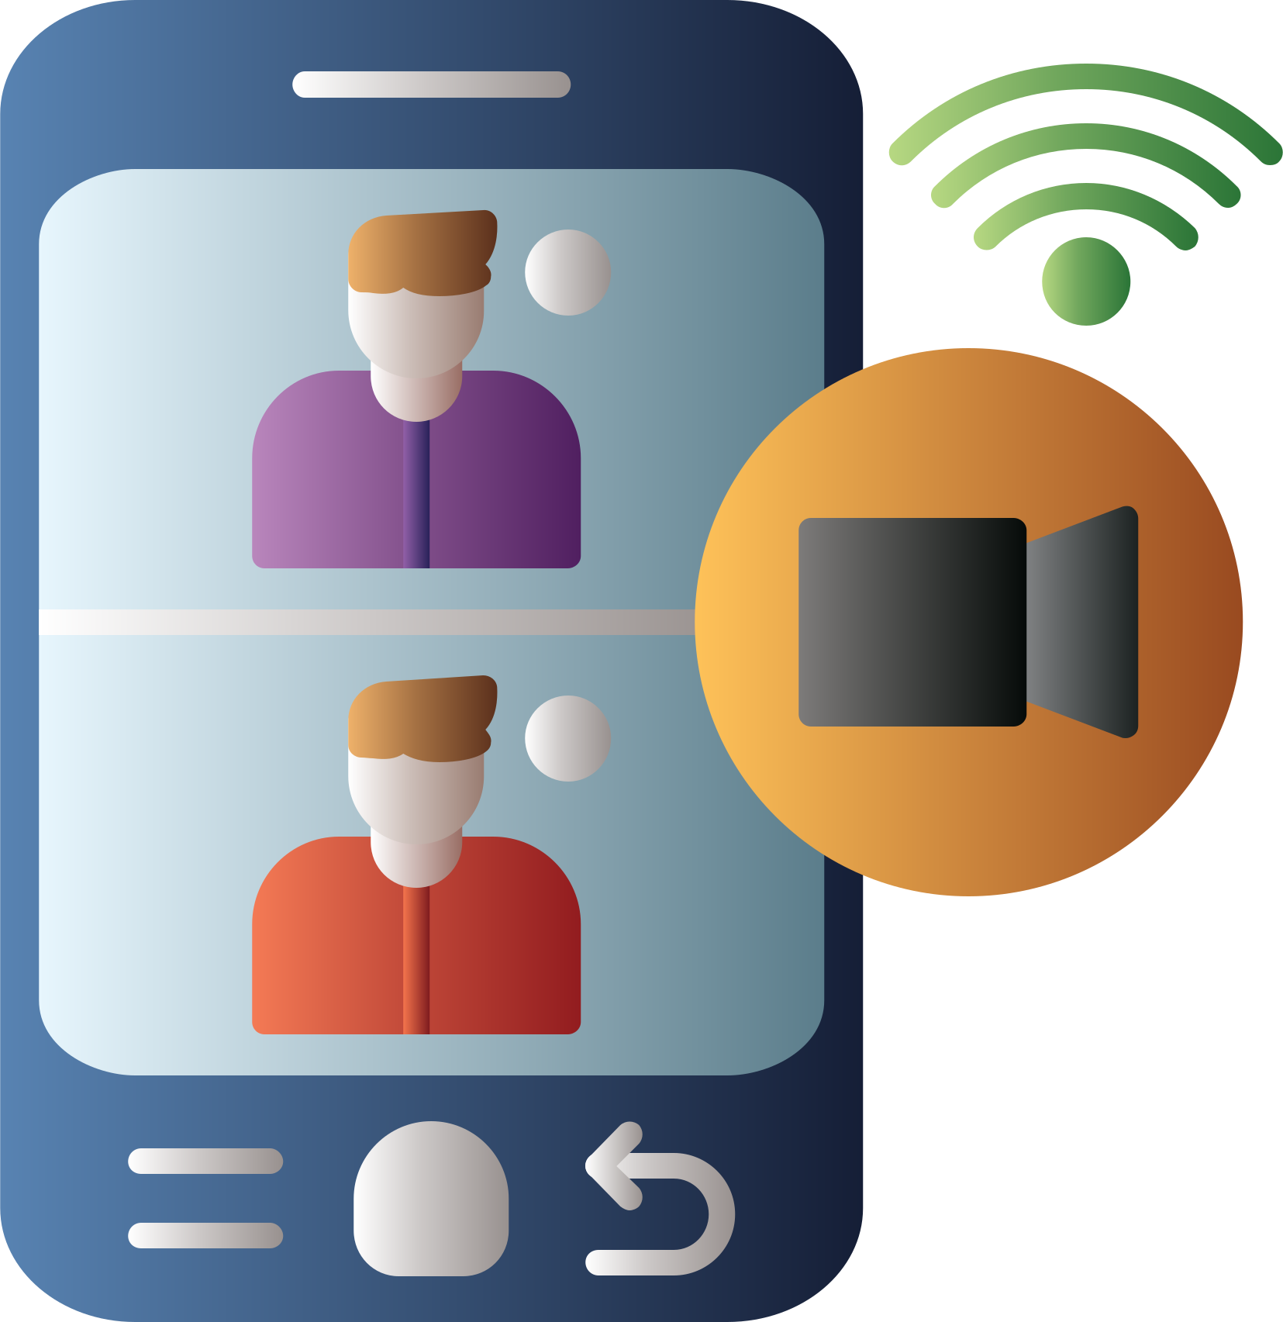

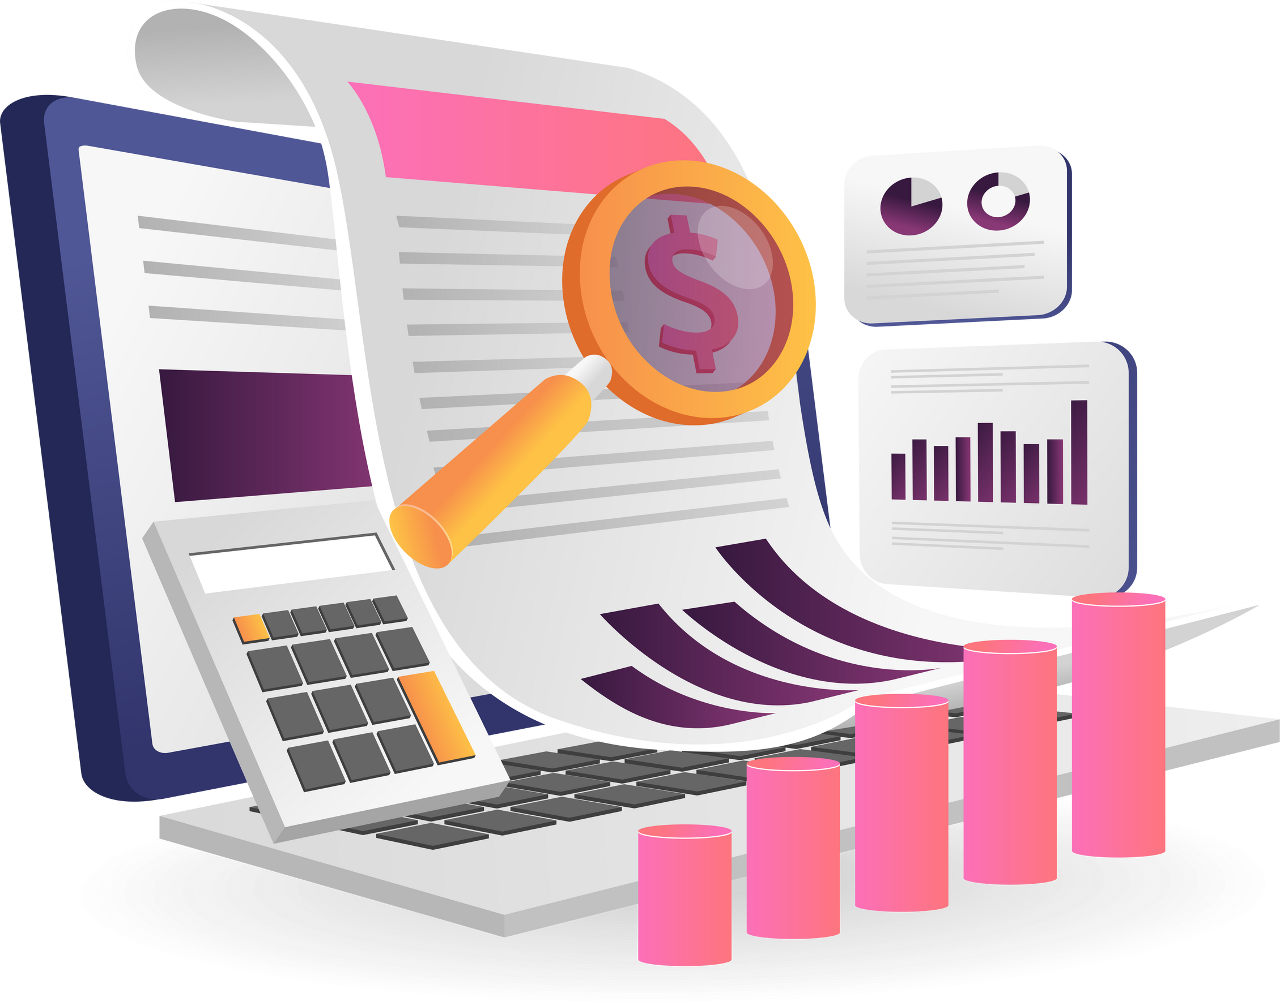


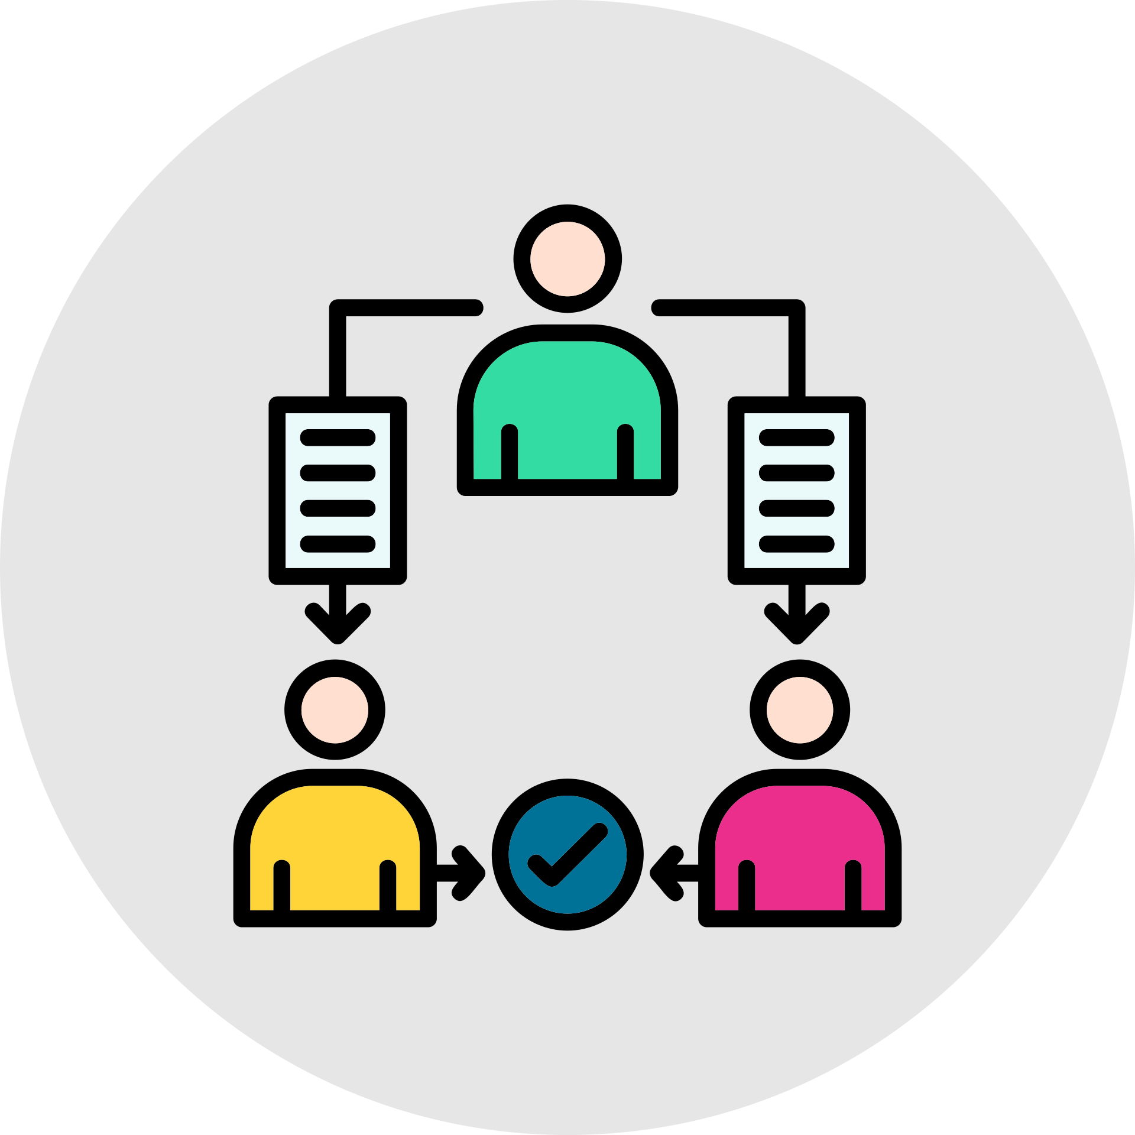







Requerimientos del sistema Meetings App
Requerimientos Funcionales
Videollamadas de alta calidad (audio y video estables)
Administración de sistema: perfiles, salas, idiomas, planes
Traducción y subtítulos automáticos en tiempo real
Reportes filtrables y exportables (PDF/XLS)
Informes resumidos de reuniones (sólo suscriptores)
Notificaciones por correo electrónico
Integración con pasarela de pagos
Gestión de usuarios y perfiles (roles, autenticación)
Requerimientos No Funcionales
Seguridad: cifrado end-to-end, cumplimiento GDPR/CCPA
Escalabilidad: soporte a usuarios concurrentes y crecimiento
Mantenibilidad: arquitectura en capas y código documentado
Usabilidad: interfaz intuitiva y responsiva
Disponibilidad: 99.5% en horario laboral
Rendimiento: baja latencia en traducción

Slide 8


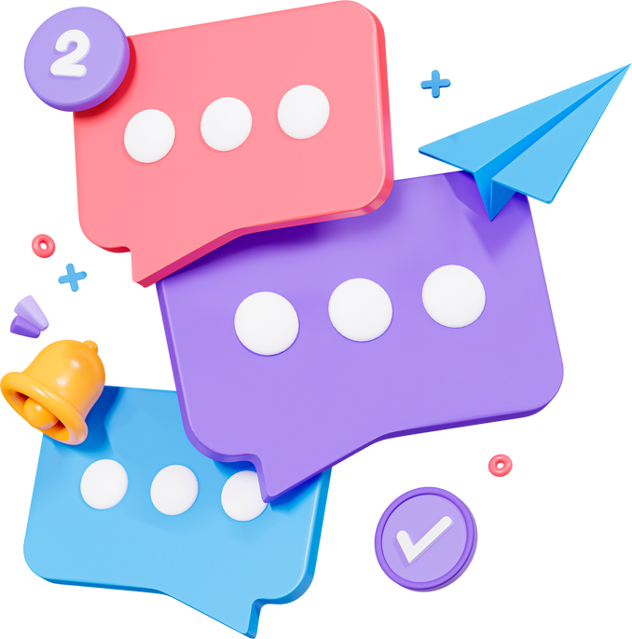

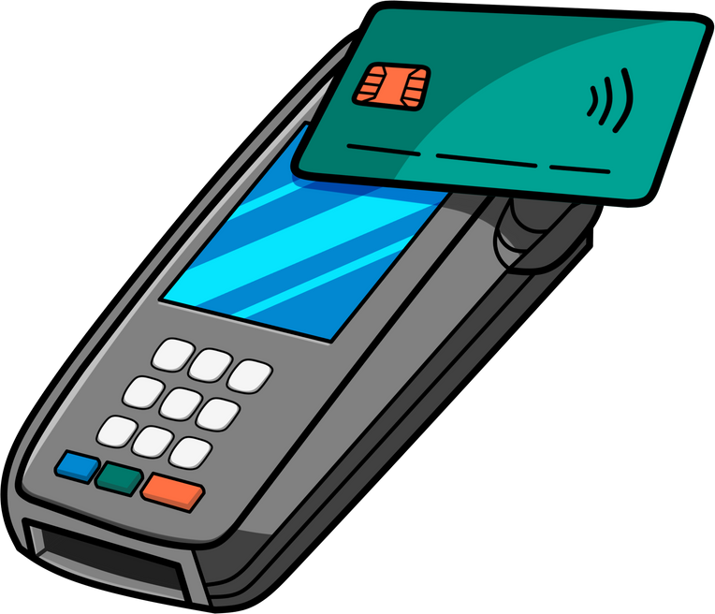

Modelo de Datos Relacional
Modulo de usuarios
84 tablas en total
Módulo Comunidades
- comunity
- comunity_members
- comunity_channels
- comunity_roles
- users
- user_profiles
- user_status
subscriptions / plans
Módulo Mensajería
Módulo Reuniones
- plans
- subsciptions
- payment_history
- messaging_messag
- message_attachments
- message_reactions
- meetings
- meeting_participants
- meeting_recordings
Detalle completo en modelo relacional

Slide 9
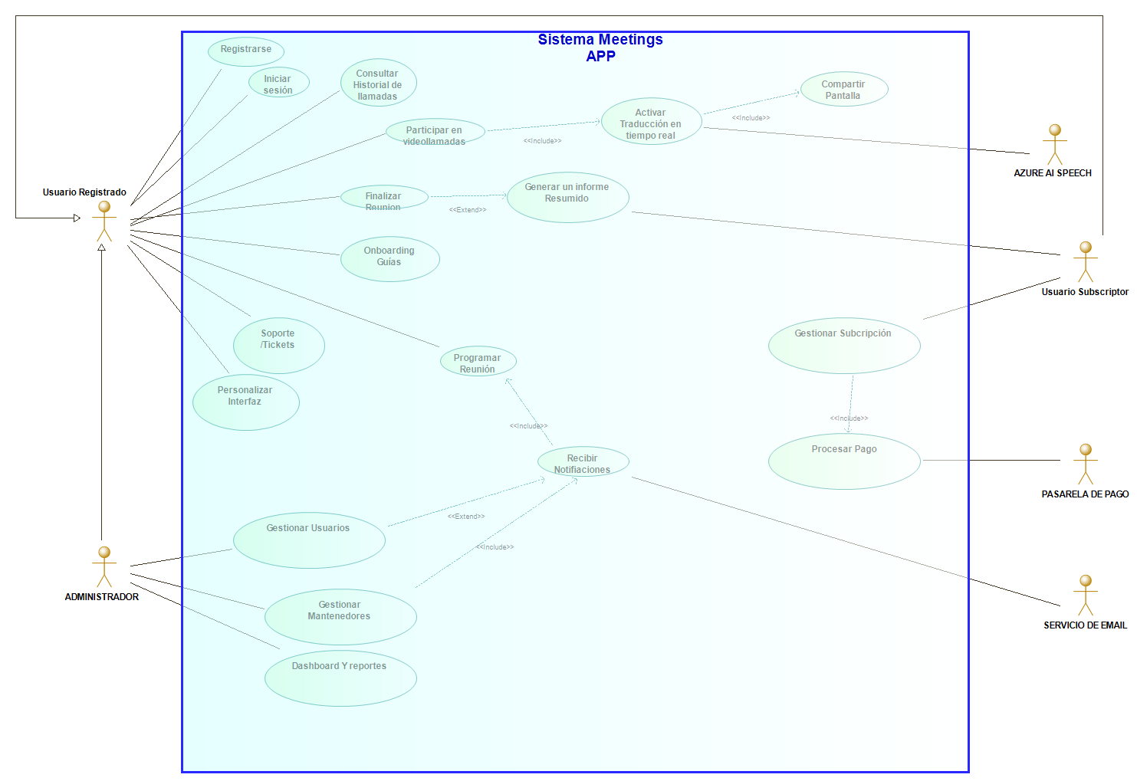
Diagrama de caso de uso

Slide 10

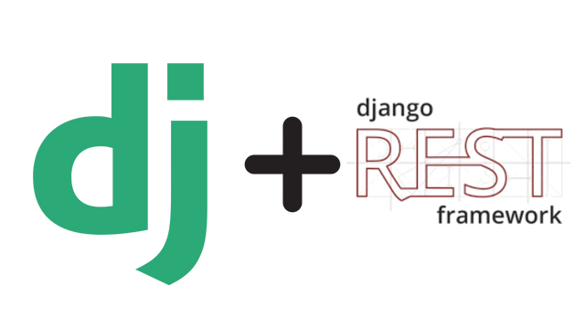



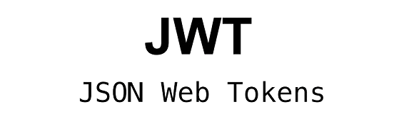
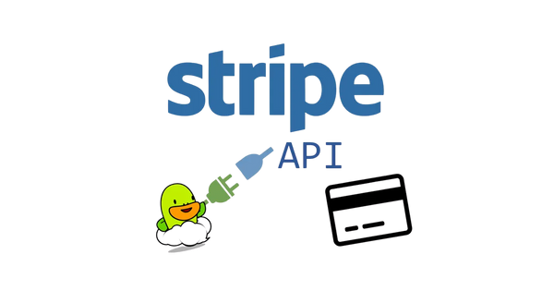
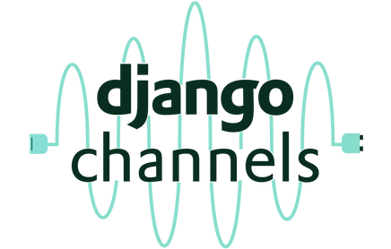

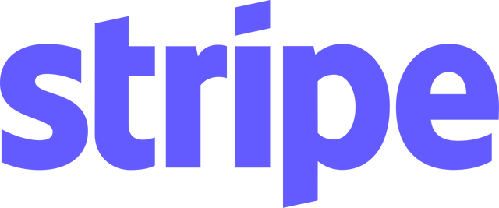

Tecnologías de desarrollo
App de escritorio
Frontend
Backend(HTTP/WebSocket)
Infraestructura

Slide 11


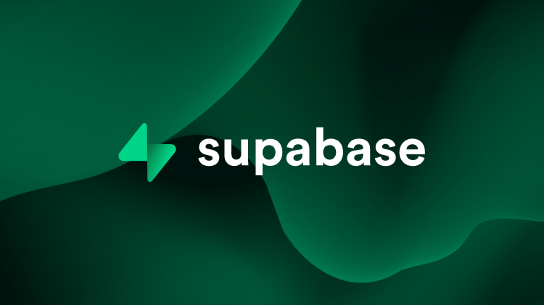

Tecnologías de desarrollo
App de escritorio
Frontend
Backend

Slide 12

Planificación
Fase de Planificación
Duración: 5 días
Fecha de inicio: lun 11-08-25
Fecha de Termino: vie 15-08-25
Fase de Prueba y Control de Calidad
Duración: 7 días
Fecha de inicio: lun 17-11-25
Fecha de Termino: mar 25-11-25
Fase de Analisis y Diseño
Duración: 14 días
Fecha de inicio: lun 18-08-25
Fecha de Termino: jue 04-09-25
Fase de Implementación y Cierre
Duración: 5 días
Fecha de inicio: 26-11-25
Fecha de Termino: mar 01-12-25
Fase de Desarrollo
Duración: 51 días
Fecha de inicio: vie 05-09-25
Fecha de Termino: vie 14-11-25
Cierre del Proyecto
Duración: 3 días
Fecha de inicio: mié 28-11-25
Fecha de Termino: vie 01-12-25

Slide 13
Resumen de los costos
Fase de Desarrollo
Costo:$ 8,151,144
Roles Relacionados:
Jefe de Proyecto (32 Horas)
Especialista en Seguridad (152 Horas)
Desarrollador BD (296 Horas)
Calidad Y Testing (80 Horas)
Fase de Planificación
Costo:$ 2,057,160
Roles Relacionados:
Jefe de Proyecto (40 Horas)
Especialista en Seguridad (40 Horas)
Desarrollador BD (40 Horas)
Calidad Y Testing (40 Horas)
Fase de Control y Calidad
Costo:$ 554,112
Roles Relacionados:
Calidad Y Testing (52 Horas)
Fase de Analisis y Diseño
Costo:$ 5,760,048
Roles Relacionados:
Jefe de Proyecto (112 Horas)
Especialista en Seguridad (112 Horas)
Desarrollador BD (40 Horas)
Calidad Y Testing (40 Horas)
Fase de Implementación y Cierre
Costo:$ 2,754,000
Roles Relacionados:
Jefe de Proyecto (64 Horas)
Especialista en Seguridad (48 Horas)
Desarrollador BD (48 Horas)
Calidad Y Testing (64 Horas)

Slide 14
Plan de pruebas
Especificación de las pruebas aplicadas al sistema
Pruebas Funcionales (inicio de sesión, videollamadas, subtítulos, traducción, pagos, informes, mantenedores)
Pruebas de Integración (Azure AI Speech, Supabase, Transbank, comunicación Frontend–Backend)
Pruebas de Rendimiento (latencia de subtítulos, tiempos de carga, activación de transcripción)
Pruebas de Seguridad y Roles (roles, accesos, validación del hablante, rutas protegidas)
Pruebas de Base de Datos (integridad de datos, escritura/lectura correcta, sincronización)
Pruebas de Usabilidad (flujo, claridad visual, comportamiento de la interfaz)
Resultados Obtenidos
Se detectaron defectos reales en traducción, integración con Transbank, sincronización de BD, identificación del hablante, inicialización de reuniones, carga del dashboard y activación de transcripción.
Todos los defectos críticos fueron corregidos, quedando solo un retraso menor al activar la transcripción.
El sistema funciona estable y cumple los criterios de aceptación.

Slide 15

Presentación del sistema

Slide 16
Preguntas - Reflexión final
Lecciones Aprendidas y Obstáculos presentados con la Experiencia.
¿Cuáles fueron los principales obstáculos que se vivieron como equipo?
¿Cómo los evitaría para un próximo proyecto?
¿Cuáles fueron los casos más complejos en desarrollar?
¿Perciben un crecimiento en su capacidad para desarrollar proyectos informáticos reales?
¿Cuáles fueron los principales auto-aprendizajes que han logrado en el proceso?

